Slide 1


PHP मा Array
PHP मा array हरूले एकैचोटि धेरै मानहरू (values) भण्डारण गर्न प्रयोग गरिन्छ। तीन प्रमुख प्रकारका array हरू छन्: Numeric (Indexed), Associative, र Multidimensional
by Rajkumar Thakur

Slide 2
Numeric (Indexed) Array
परिभाषा
उदाहरण
प्रत्येक तत्वलाई संख्यात्मक अनुक्रमणिका द्वारा पहुँच गरिन्छ। अनुक्रमणिका 0 बाट सुरु हुन्छ।
<?php
$fruits = array("apple", "Banana", "Orange");
echo $fruits[1]; // Output:Banana
?>

Slide 3
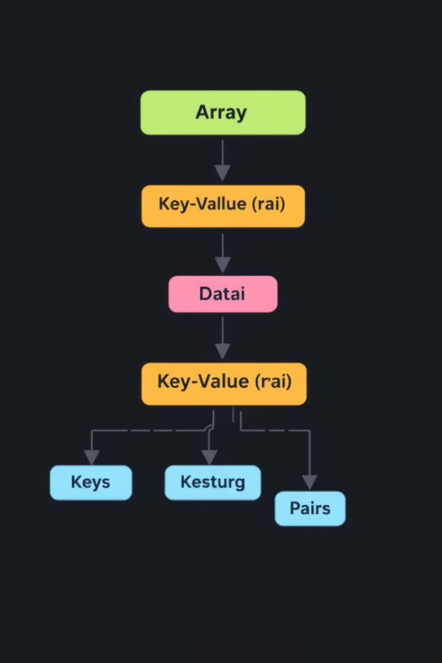
Associative Array
परिभाषा
प्रत्येक तत्वलाई string key द्वारा पहुँच गरिन्छ। मानहरूलाई नामित कुञ्जीहरूसँग जोड्दछ।
उदाहरण
<?php
$Age = array("ram" => 25, "sita" => 22, "hari" => 30);
echo "Age of hari: " . $Age["hari"];
?>

Slide 4
🔹 ३. Multidimensional Array
Multidimensional array हरूमा array भित्र अन्य array हरू हुन्छन्, जसले डेटालाई थप जटिल संरचनामा व्यवस्थित गर्न मद्दत गर्दछ।
उदाहरण:
<?php
$students = array(
"ram" => array(
"math" => 85,
"science" => 90
),
"sita" => array(
"math" => 95,
"science" => 88
)
);
echo "ram math mark: " . $students["ram"]["math"]; // output: Ram math mark:: 85
?>

Slide 5
GET vs POST विधि
GET विधि
POST विधि
डेटा URL मा पठाइन्छ।
डेटा HTTP अनुरोधमा पठाइन्छ।
सुरक्षित छैन ।
सुरक्षित डेटाको लागि उपयुक्त।
URL को लम्बाइ सीमित छ।
ब्राउजर इतिहासमा सुरक्षित हुँदैन।
ब्राउजर इतिहासमा सुरक्षित हुन्छ।
ठूलो डेटा पठाउन सकिन्छ।

Slide 6

GET vs POST विधि
विशेषता
GET विधि
POST विधि
डेटा स्थान
URL मा देखिने
HTTP अनुरोधको शरीरमा
सुरक्षा
कम सुरक्षित
बढी सुरक्षित
डेटा लम्बाइ
सीमित
सीमित छैन
प्रयोग
खोज फारमहरू, फिल्टरहरू
लगइन, दर्ता, फाइल अपलोड

